Slide 1


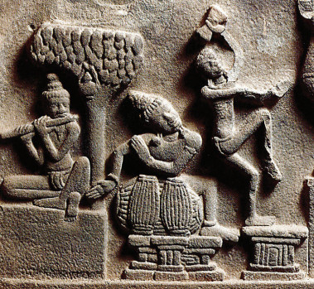
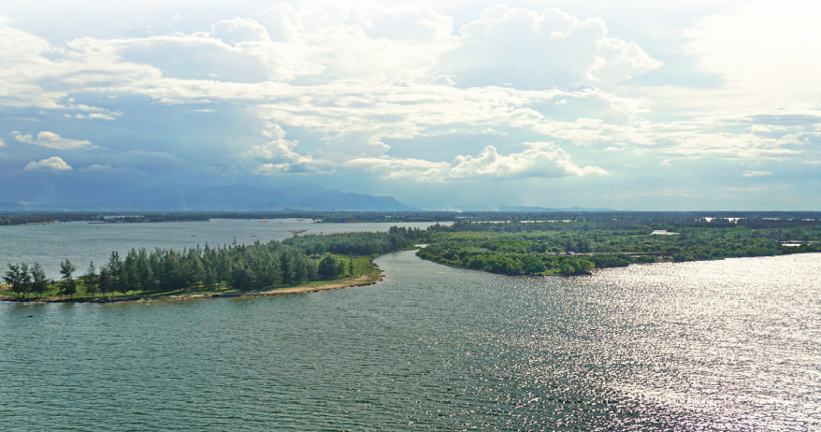
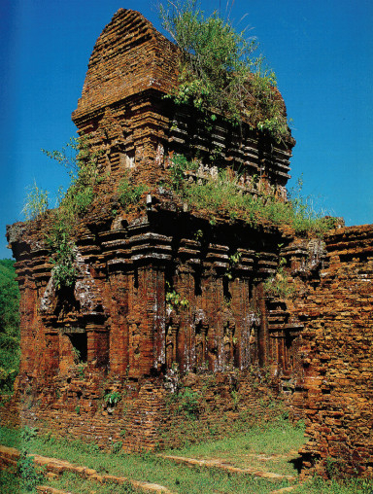
PHÒNG GIÁO DỤC VÀ ĐÀO TẠO QUẬN GÒ VẤP
Tự học theo hướng dẫn
BÀI GIẢNG LỊCH SỬ LỚP 6
Bài 20: VƯƠNG QUỐC CHAMPA
TỪ THẾ KỈ II ĐẾN THẾ KỈ X

Slide 2
Bài 20: VƯƠNG QUỐC CHAMPA
TỪ THẾ KỈ II ĐẾN THẾ KỈ X
Học xong bài này, em sẽ:
1
Mô tả được sự thành lập của vương quốc Champa.
2
Trình bày được những nét chính về kinh tế và tổ chức xã hội của Champa.
3
Nhận biết được một số thành tựu văn hóa của Champa.
Học sinh đọc SGK từ trang 100 đến 103, trả lời các câu hỏi ở slide bên dưới.

Slide 3

Bài 20: VƯƠNG QUỐC CHAMPA
TỪ THẾ KỈ II ĐẾN THẾ KỈ X
I
SỰ RA ĐỜI VÀ QUÁ TRÌNH PHÁT TRIỂN CỦA VƯƠNG QUỐC CHAMPA
II
KINH TẾ VÀ TỔ CHỨC XÃ HỘI
III
NHỮNG THÀNH TỰU VĂN HÓA TIÊU BIỂU
CÁC EM GHI BÀI VÀO TẬP KHI THẤY BIỂU TƯỢNG NÀY

Slide 4
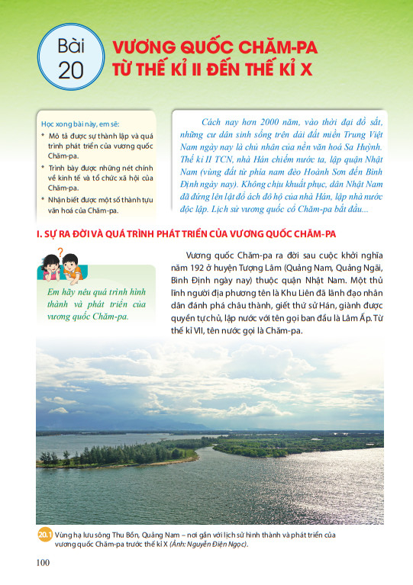

Bài 20: VƯƠNG QUỐC CHAMPA
TỪ THẾ KỈ II ĐẾN THẾ KỈ X
I. SỰ RA ĐỜI VÀ QUÁ TRÌNH PHÁT TRIỂN CỦA VƯƠNG QUỐC CHAMPA
Đọc thông tin SGK trang 100, em hãy cho biết: Quá trình hình thành của vương quốc Champa.
Chú ý các từ khóa: Thu Bồn, Tượng Lâm, Lâm Ấp.

Slide 5
Giao Chỉ
Nhà Hán
Âu Lạc
Cửu Chân
Năm 192
Khu Liên
Nhật Nam
Tượng Lâm

Slide 6
Bài 20: VƯƠNG QUỐC CHAMPA
TỪ THẾ KỈ II ĐẾN THẾ KỈ X
I. SỰ RA ĐỜI VÀ QUÁ TRÌNH PHÁT TRIỂN CỦA VƯƠNG QUỐC CHAMPA
- Năm 192, Khu Liên lãnh đạo nhân dân huyện Tượng Lâm khởi nghĩa giành quyền tự chủ → lập nước Lâm Ấp.
- Thế kỉ VI, tên nước là Champa.

Slide 7
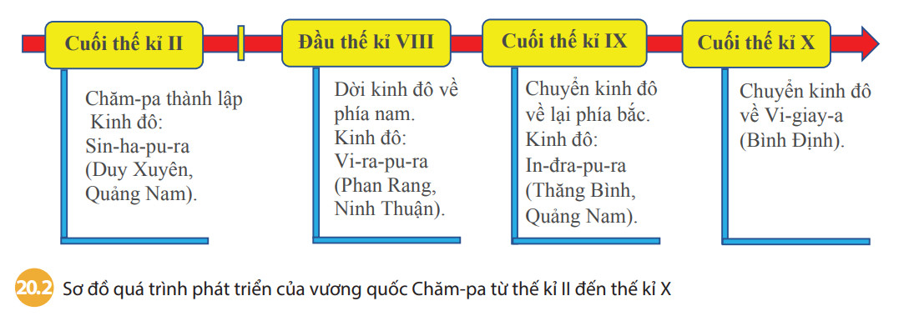
Về quá trình phát triển của vương quốc Champa, học sinh tự tìm hiểu thông qua sơ đồ 20.2 và thông tin trong SGK, trang 101.

Slide 8
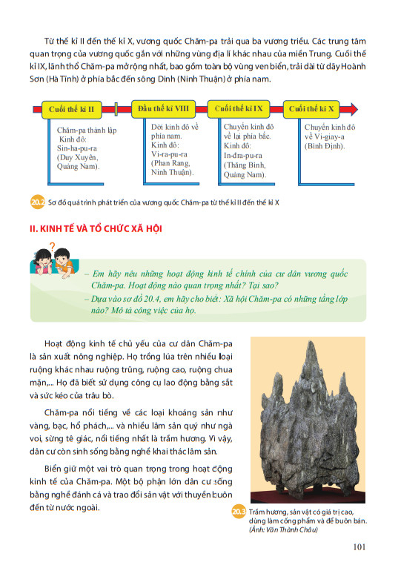
Bài 20: VƯƠNG QUỐC CHAMPA
TỪ THẾ KỈ II ĐẾN THẾ KỈ X
II. KINH TẾ VÀ TỔ CHỨC XÃ HỘI
Đọc thông tin SGK trang 101, em hãy cho biết: Những hoạt động kinh tế chính của cư dân vương quốc Champa. Hoạt động nào quan trọng nhất? Tại sao?

Slide 9
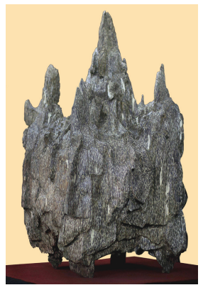
Bài 20: VƯƠNG QUỐC CHAMPA
TỪ THẾ KỈ II ĐẾN THẾ KỈ X
II. KINH TẾ VÀ TỔ CHỨC XÃ HỘI
a. Kinh tế
- Hoạt động kinh tế chủ yếu là sản xuất nông nghiệp (trồng lúa, sử dụng công cụ bằng sắt, sức kéo của trâu bò).
- Khai thác lâm sản.
- Đánh cá và trao đổi với thuyền buôn nước ngoài.

Slide 10
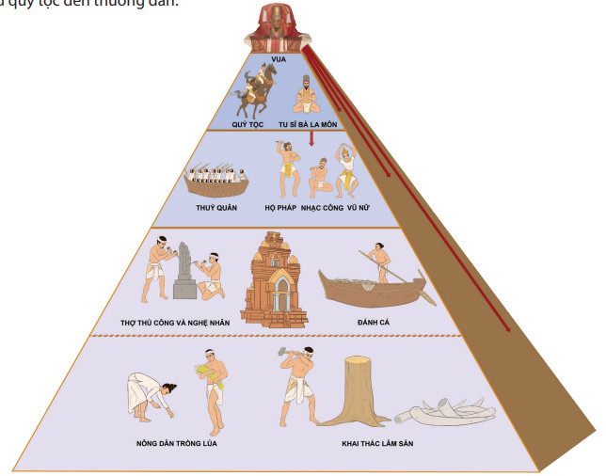

Bài 20: VƯƠNG QUỐC CHAMPA
TỪ THẾ KỈ II ĐẾN THẾ KỈ X
II. KINH TẾ VÀ TỔ CHỨC XÃ HỘI
Dựa vào sơ đồ 20.4 (trang 102), cho biết: Xã hội Champa có những tầng lớp nào? Mô tả công việc của họ.

Slide 11
Bài 20: VƯƠNG QUỐC CHAMPA
TỪ THẾ KỈ II ĐẾN THẾ KỈ X
II. KINH TẾ VÀ TỔ CHỨC XÃ HỘI
b. Xã hội
Xã hội có nhiều tầng lớp:
- Vương công quý tộc: vua, quý tộc triều đình, quý tộc tăng lữ.
- Quân đội, đại diện thủy quân thuộc vua.
- Tu sĩ, vũ nữ thuộc quý tộc tăng lữ.
- Tầng lớp thường dân: thợ thủ công, nghệ nhân, ngư dân, nông dân, khai thác lâm sản.

Slide 12
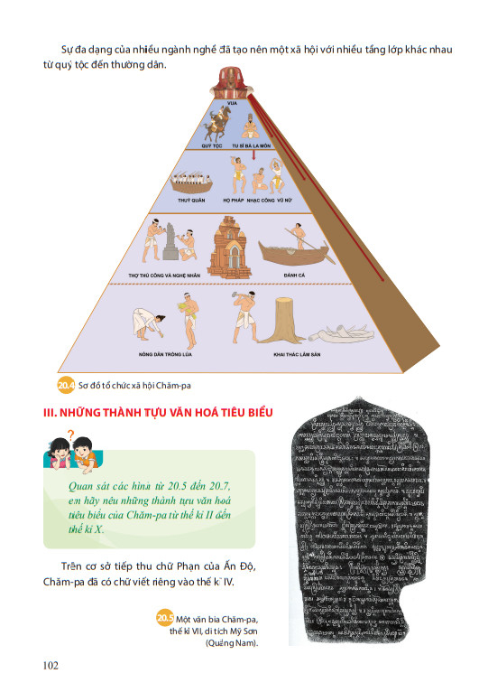
Bài 20: VƯƠNG QUỐC CHAMPA
TỪ THẾ KỈ II ĐẾN THẾ KỈ X
III. NHỮNG THÀNH TỰU VĂN HÓA TIÊU BIỂU
Quan sát các hình từ 20.5 đến 20.7, em hãy nêu những thành tựu văn hóa tiêu biểu của Champa từ thế kỉ II đến thế kỉ X.

Slide 13
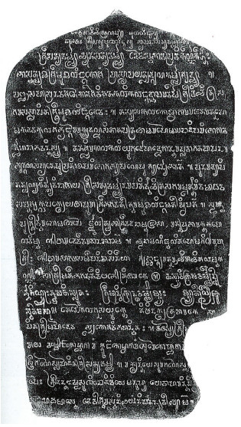
Một văn bia Champa, thế kỉ VII,
di tích Mỹ Sơn (Quảng Nam).
Nhạc công và vũ nữ, trang trí bệ thờ,
thế kỉ VIII, di tích Mỹ Sơn (Quảng Nam)

Slide 14
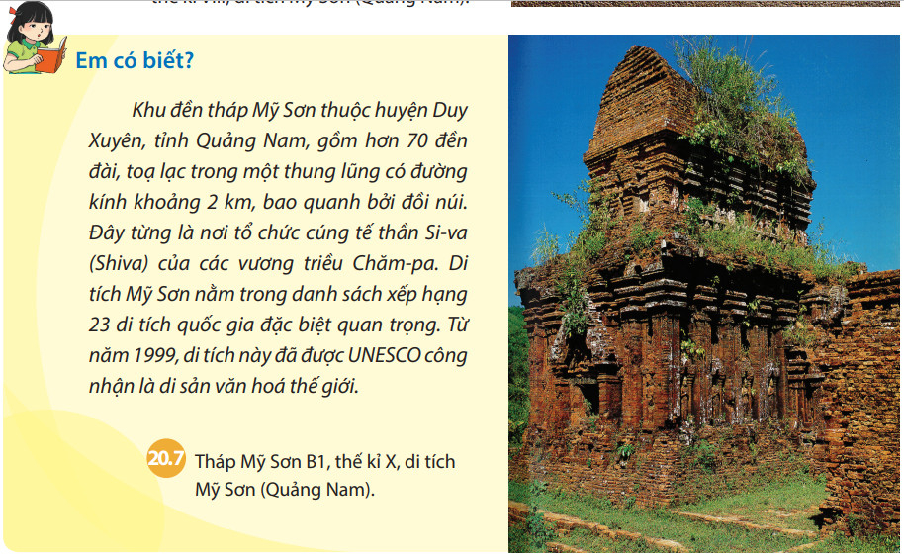

Slide 15
Bài 20: VƯƠNG QUỐC CHAMPA
TỪ THẾ KỈ II ĐẾN THẾ KỈ X
III. NHỮNG THÀNH TỰU VĂN HÓA TIÊU BIỂU
Lĩnh vực | Nội dung
Chữ viết | Có chữ viết riêng từ thế kỉ IV (tiếp thu chữ Phạn).
Tôn giáo | Bà La Môn và Phật Giáo (du nhập từ Ấn Độ)
Nghệ thuật điêu khắc | Gắn với Hin-đu giáo, chủ đề phù điêu phản ánh nghệ thuật múa và âm nhạc.
Kiến trúc | Gắn với Hin-đu giáo (khu đền tháp Mỹ Sơn).

Slide 16
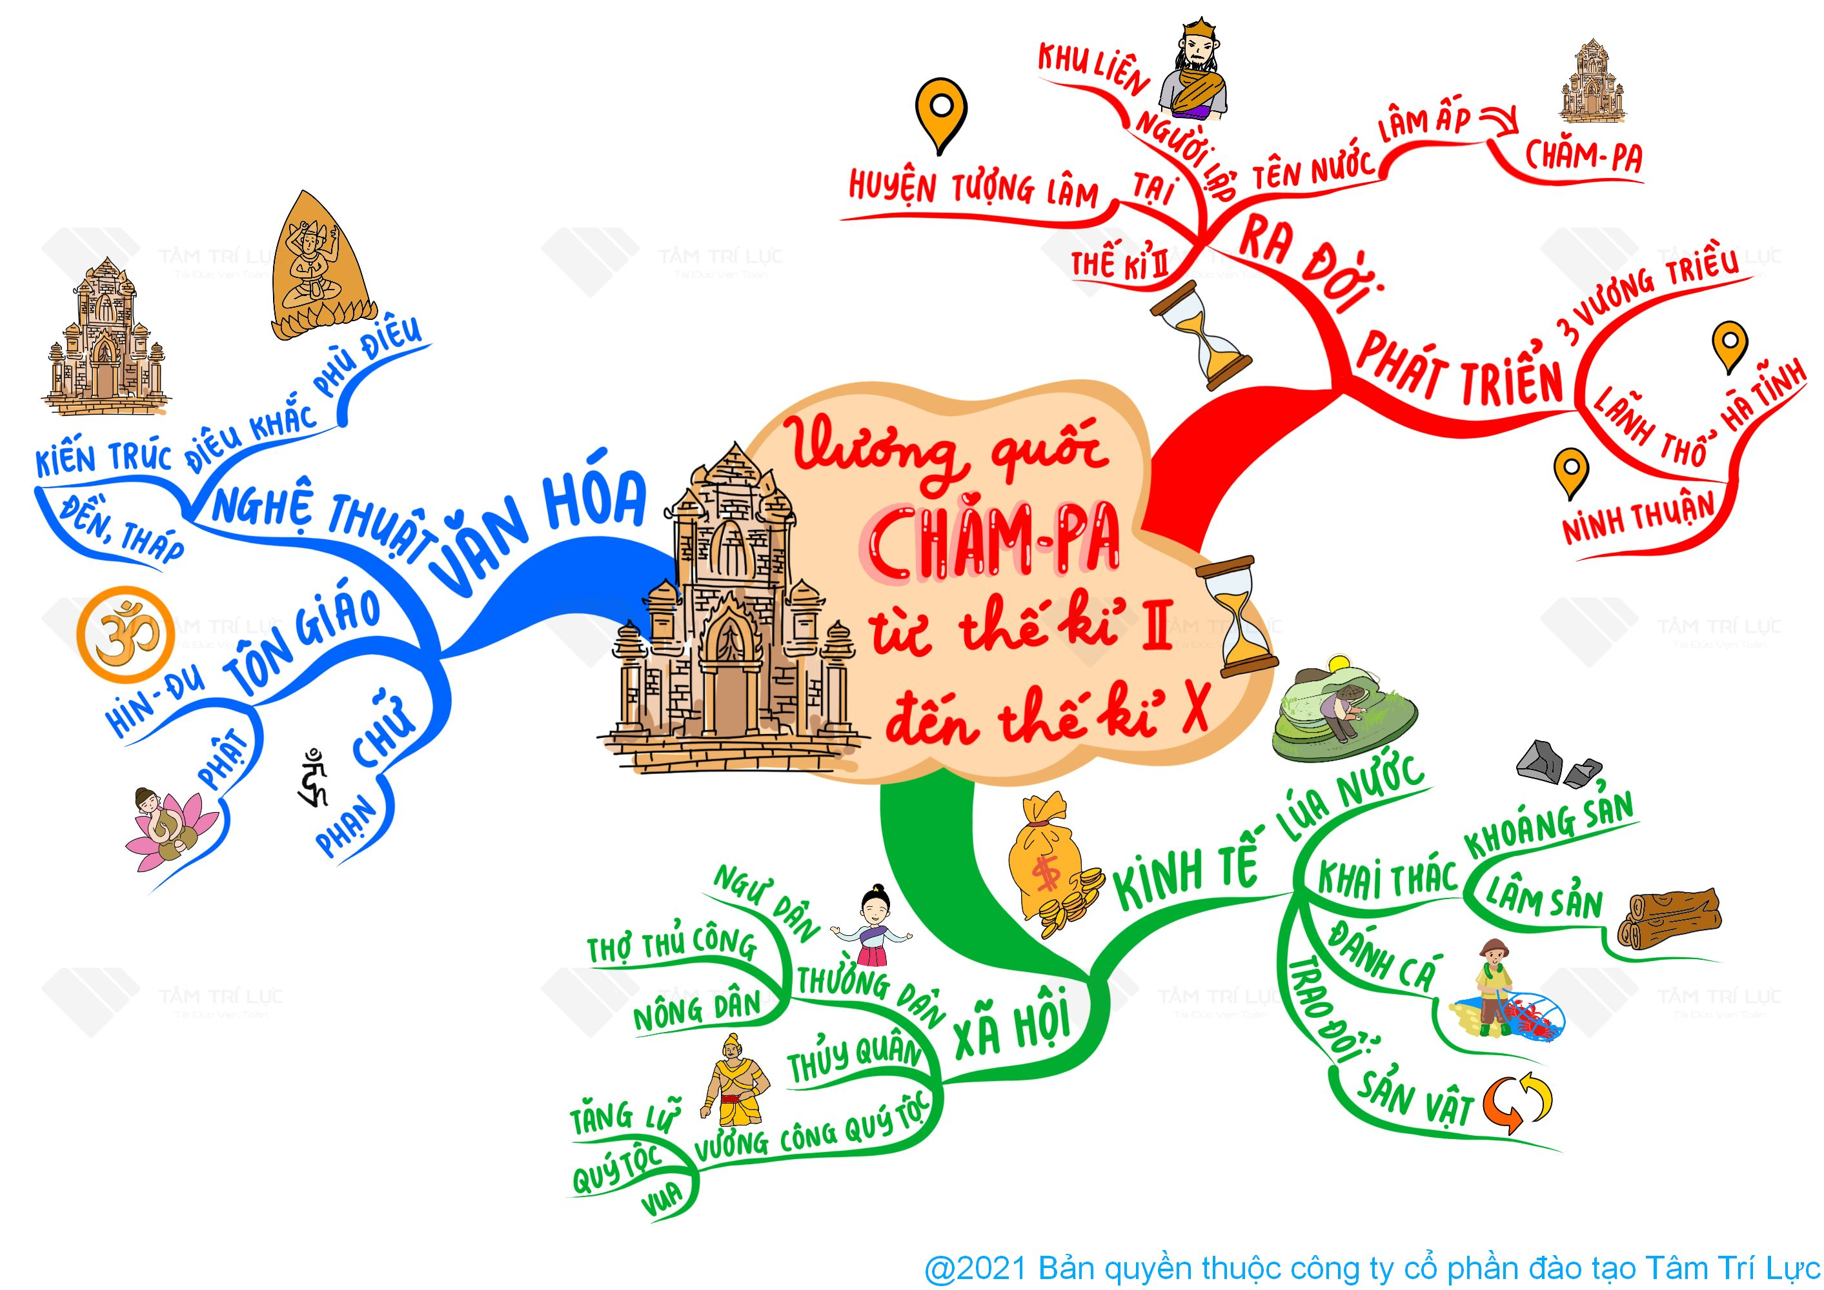
Củng cố bài học

Slide 17

LUYỆN TẬP
1. Hoạt động kinh tế của cư dân Champa xưa gắn với biển như thế nào?
2. Em hãy nêu những hoạt động kinh tế chủ yếu của cư dân Champa xưa. Hoạt động kinh tế nào vẫn được cư dân miền Trung Việt Nam ngày nay chú trọng?

Slide 18
LUYỆN TẬP
1. Hoạt động kinh tế của cư dân Champa xưa gắn với biển như thế nào?
Dân cư sống sát biển. Nhiều di tích thành cũ, di tích giếng Chăm và đền tháp gắn với cuộc sống hằng ngày của cư dân Chăm đều sát biển hay gần những dòng sông xuôi ra biển.
Cư dân đánh bắt cá, buôn bán sản vật (trầm hương) với người nước ngoài, thuyền bè qua lại nhiều nên họ trao đổi sản vật, cung cấp nước ngọt, dẫn đường…
Do vậy, biển khơi đóng vai trò quan trọng đối với sự phát triển của Champa xưa.

Slide 19
LUYỆN TẬP
2. Em hãy nêu những hoạt động kinh tế chủ yếu của cư dân Champa xưa. Hoạt động kinh tế nào vẫn được cư dân miền Trung Việt Nam ngày nay chú trọng?
- Trồng lúa, biết làm đập nước, các loại ruộng trũng, ruộng cao, ruộng chua mặn…
- Thủ công nghiệp phát triển, đặc biệt là nghề xây tháp và chạm khắc.
- Khai thác lâm sản (trầm hương)…
- Đánh cá, cướp biển, trao đổi sản vật ở các cảng biển.
- Hoạt động kinh tế ngày nay vẫn được cư dân miền Trung Việt Nam chú trọng: nông nghiệp, đánh cá.

Slide 20
VẬN DỤNG
DÀNH CHO HS KHÁ GIỎI
3. Những thành tựu văn hóa tiêu biểu nào của vương quốc Champa vẫn được bảo tồn đến ngày nay? Di tích văn hóa Chăm nào được UNESCO công nhận là di sản văn hóa thế giới?
- Di tích văn hóa, đền tháp, nghệ thuật tạo hình, điêu khắc trên chất liệu đá và gạch (bảo tang điêu khắc Chăm Đà Nẵng).
- Di sản văn hóa thế giới: Thánh địa Mỹ Sơn.

Slide 21

HƯỚNG DẪN VỀ NHÀ
- Chép bài đầy đủ. Trả lời các câu hỏi LUYỆN TẬP - VẬN DỤNG theo hướng dẫn.
- Học thuộc nội dung bài ghi trong vở.
- Đọc trước bài 21: VƯƠNG QUỐC CỔ PHÙ NAM.

Slide 22


CẢM ƠN CÁC EM ĐÃ CHÚ Ý THEO DÕI
CHÚC CÁC EM VUI KHỎE!

